Slide 1
Umanesimo e Rinascimento: Caratteri generali
Artista plastico-figurativo come figura distinta dall’artigiano: la prospettiva
Solo nel XV secolo la perspectiva naturalis (o communis) [teoria matematica della visione] viene trasformata in perspectiva artificialis o pingendi, ovvero in una teoria matematica del disegno, grazie all’opera di Filippo Brunelleschi e, poi, di Leon Battista Alberti
Ascesa sociale dell’artista: autoritratti, «firma», attività presso le corti, riconoscimento del suo genio individuale
Saldatura tra sapere scientifico e pratica artistica: Leonardo da Vinci
Mimesis e culto «perfettivo» degli antichi [leggi prospettiche adesso finalmente fondate]
Il poeta teologo, la figura dell’alter deus e l’ispirazione divina; i prodromi dell’estetica del je-ne-sais-quoi [dal classicismo al barocco]

Slide 4
Leon Battista Alberti (Genova, 1406-Roma, 1472)
De pictura (1435)
De statua (1434-36 ca.)
De re aedificatoria (composto nel 1453 ca., pubblicato nel 1485)
Accentuazione della loro componente intellettuale (affinità delle arti visive con le discipline del quadrivio) e riabilitazione delle arti meccaniche
Osservazione diretta della natura e mimesis perfettiva
Valore del disegno

Slide 5
Firmitas, utilitas, elegantia
De re aedificatoria
Tradizione vitruviana (I sec. a.C): «architecti est scientia pluribus disciplinis et variis eruditionibus ornata»
massima solidità o durata, funzionalità, bellezza o eleganza formale quali elementi fondamentali di ogni opera architettonica
«Dei tre criteri fondamentali che informano la tecnica costruttiva in ogni campo – che gli edifici risultino adeguati alle loro funzioni, abbiano la massima solidità e durata, e siano eleganti e piacevoli nella forma – abbiamo terminato di trattare i primi due. Rimane dunque il terzo, che è di tutti il più nobile, oltreché indispensabile» (De re aedificatoria, VI)

Slide 6
Il concetto di «concinnitas»
Nel libro VI del De re ædificatoria la bellezza è definita come: «l’armonia [concinnitas] tra tutte le membra, nell’unità di cui fan parte, fondata sopra una legge precisa, per modo che non si possa aggiungere o togliere o cambiare nulla se non in peggio»
- presente in diversi autori latini. Originariamente, però, non veniva riferito al bello e, pur richiamandosi all’idea di accordo e congruità, assumeva nei vari scrittori sfumature diverse [probabilmente mutuato, in Alberti, da Cicerone]
Compito della concinnitas: «ordinare secondo leggi precise le parti che altrimenti per propria natura sarebbero ben distinte tra loro, di modo che il loro aspetto presenti una reciproca concordanza» (De re aedificatoria, IX)

Slide 7
Il concetto di «concinnitas» III
Nello specifico dell’arte architettonica la concinnitas opera sulla base di tre criteri fondamentali, dai quali scaturisce [dalla loro combinazione] la bellezza:
numerus (numero), finitio (delimitazione), collocatio (collocazione).
Numerus: scelta del numero adatto per le diverse componenti strutturali dell’edificio (colonne, angoli etc.) e le sue diverse aperture (le membrature sempre di numero pari, le aperture dispari)
Finitio: reciproca corrispondenza tra le linee (lunghezza, larghezza, altezza) che definiscono le dimensioni;
Collocatio: ripartizione degli elementi in base alla loro posizione, e in base ai rappori con l’ambiente
[Imitatio naturae: «non esiste animale che si regga o si muova su un numero di piedi dispari. Viceversa le aperture non erano mai fatte in numero pari; e anche questo risponde alle norme della natura, come è verificabile dal fatto che negli animali sono bensì in numero pari orecchie, occhi, e narici, posti ai lati, ma nel centro si trova la bocca una e ben ampia» (De re aedificatoria, IX, 5).

Slide 8
Osservazione diretta e mimesis perfettiva
La legge della concinnitas (legge cosmica) non dà esiti antinaturalistici (come negli autori medievali), ma il contrario: osservazione diretta e «sensibile»
Imitazione della natura: apprendimento delle regole operazionali;
imitazione dell’antico: scelta rispetto a un repertorio di modelli e soluzioni
MIMESIS PERFETTIVA:
«e non accade di frequente che alcuno – nemmeno la natura – riesca a creare un’opera perfetta e impeccabile in ogni sua parte»: in questi casi, si può rimediare «facendo uso di ornamenti, cioè ricorrendo a tinture [fucando], nascondendo le parti che [urtano] la vista, e lisciando e ponendo in risalto le parti più belle» (De re aedificatoria)
«Le parti brutte a vedere del corpo, e l’altre simili quali porgono poca grazia, si cuoprano col panno, con qualche fronde o con la mano. Dipignevano gli antiqui l’immagine di Antigono solo da quella parte del viso ove non era mancamento dell’occhio. E dicono che a Pericle era suo capo lungo e brutto, e per questo dai pittori e dagli scultori, non come gli altri era col capo nudo, ma col capo armato ritratto. E dice Plutarco gli antiqui pittori, dipignendo i re, se in loro era qualche vizio, non volerlo però essere non notato, ma quanto potevano, servando la similitudine, lo emendavano» (De pictura, II)

Slide 9
Imitare l’antico non vuol dire attenersi «strettamente ai loro schemi e accoglierli tali e quali nelle nostre opere, quasi fossero leggi inderogabili; bensì, avendo il loro insegnamento come punto di partenza […] approntare soluzioni nuove e […] conseguire così una gloria pari alla loro o, se possibile, anche maggiore» (De re aedificatoria, I)
Non restaurazione passiva del modello, quanto piuttosto suo superamento attraverso la reintegrazione della sua eredità e il suo razionale sviluppo
«Ciò che […] si comprende poter esser fatto molto meglio, si dovrà correggere o riparare usando senno e destrezza; e anche ciò che non risultasse mal fatto, ci si sforzerà col proprio ingegno di renderlo migliore» (De re aedificatoria, IX)
Santa Maria Novella (1365; Alberti a partire dal 1458-59)
Tempio Malatestiano, chiesa duecentesca

Slide 10
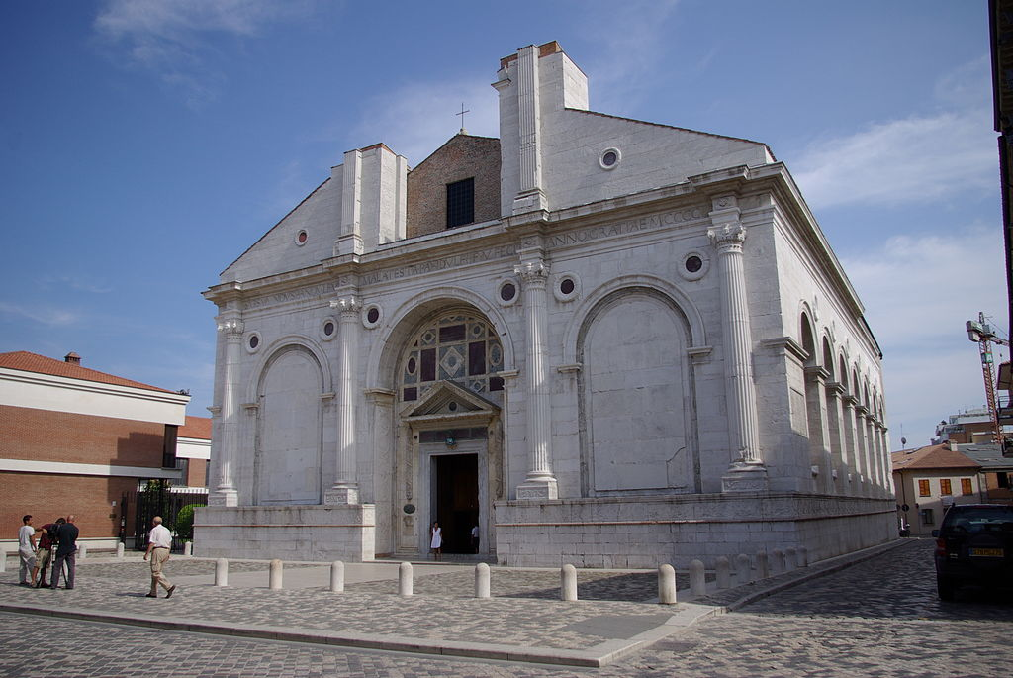

Slide 11
Il disegno
«Mai ponga lo stile o suo pennello se prima non bene con la mente arà costituito quello che egli abbi a fare, e in che modo abbia a condurlo; ché certo più sarà sicuro emendare gli errori colla mente che raderli dalla pittura» (De Pictura, III)
«E se alcuno si troverà pigro artefice, costui per questo così sarà pigro, perché lento e temoroso tenterà quelle cose quale non arà prima fatte alla sua mente conosciute e chiare; e mentre che s’avolgerà fra quelle tenebre d’errori e quasi come il cieco con sua bacchetta, così lui con suo pennello tasterà questa e quest’altra via. Pertanto mai se non con ingegno scorgidore, bene erudito, mai porrà mano a suo lavoro (De Pictura, III)
«La funzione del disegno è dunque di assegnare agli edifici e alle parti che li compongono una posizione appropriata, un’esatta proporzione, una disposizione conveniente e un armonioso ordinamento, di modo che tutta la forma della costruzione riposi interamente nel disegno stesso» (De re aedificatoria, I)

Slide 12
Il poeta teologo e alter deus
L’idea del poeta come ispirato divino deve molto alla riscoperta delle opere di Platone. La conoscenza dei dialoghi platonici, limitata nel Medioevo al Fedone, al Timeo e al Menone, si amplia nella prima metà del Quattrocento grazie all’opera di Leonardo Bruni (Arezzo, 1370 ca.-Firenze, 1444), che traduce dal greco il Fedone (1405), il Gorgia (1409), parte del Fedro (1424), l’Apologia di Socrate (1414), il Critone (1423-27), le Lettere (1427) e parte del Simposio (1435).
Rapporto tra furor e ars al centro del dibattito sulla poesia nella prima metà del Quattrocento, al pari di quello tra inventio e mimesis
Nella seconda metà del Quattrocento il dibattito subisce una netta impennata a favore del furor e dell’inventio

Slide 13
Marsilio Ficino (Figline [Firenze], 1433-Firenze, 1499)
Ebbe in dono nel 1462 da Cosimo de’ Medici (1389-1464) la villa di Montevecchio a Careggi, dove diede avvio a un vero e proprio «cenacolo», contestualmente alla vasta opera di traduzione di testi di Platone, ma anche a quelle dei neoplatonici di epoca ellenistica e cristiana
Theologia platonica de immortalite animarum: il cosmo come un’opera d’arte vivente e la portata rivelativa della poesia
La libera generatività di Dio è anche del poeta che, invasato, trapassa nella propria attività mimetico-poetica da mimesis icastica a mimesis fantastica: movimento ascensionale verso il mondo delle Forme pure

Slide 14
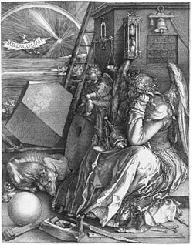
Il poeta malinconico
Aristotele, Problemata: il temperamento malinconico è delle personalità eccezionali, poeti, filosofi e artisti.
Sfondo ermetico-astrologico: il temperamento malinconico è sotto l’influsso di Saturno
«C’è falsità nel nostro sapere, e l’oscurità è così saldamente radicata in noi che perﬁno il nostro cercare a tentoni fallisce [...] io non so come mostrare una qualsiasi misura singola che si avvicini alla massima bellezza
Dürer, Quattro libri della proporzione umana (1528)
Conflitto tra il genio divinamente ispirato e
le regole dell’arte

